Slide 1

Batalha naval em matriz de leds
TEC498 - PROJETO DE CIRCUITOS DIGITAIS
DICENTES: evelyn suzarte fernandes
danrlei almeida áraujo
erick Campos
docente: márcia lissandra machado prado

Slide 2
objetivo
Desenvolver um hardware reconfigurável e capaz de implementar o jogo Batalha Naval numa matriz de LEDs na placa FPGA. Para jogar, o desenvolvedor deve determinar o “pixel alvo” a partir de uma entrada binária e o jogador deverá tentar acertar colocando também a combinação binária.

Slide 3
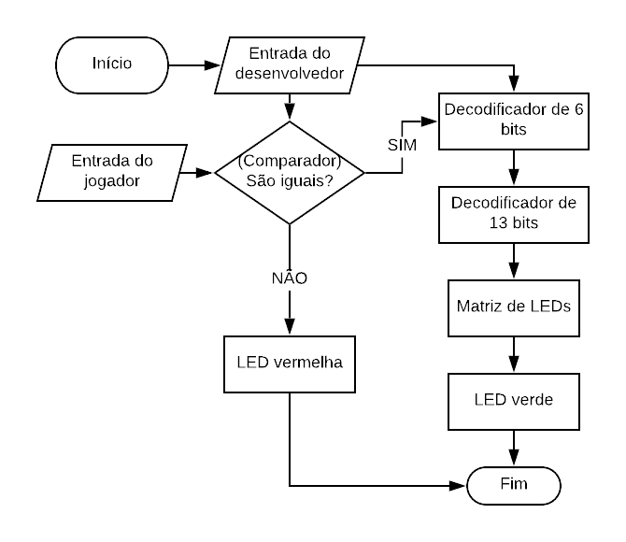
FLUXOGRAMA

Slide 4
desenvolvimento
Inicialmente o desenvolvedor deve determinar o “pixel alvo” com uma combinação binária de 6 bits correspondente a coluna (A-E) e a linha (0-6). Para isso precisamos criar um decodificador para transformar os 6 bits em 12 saídas que serão necessárias para ligar a matriz de LEDs.

Slide 5
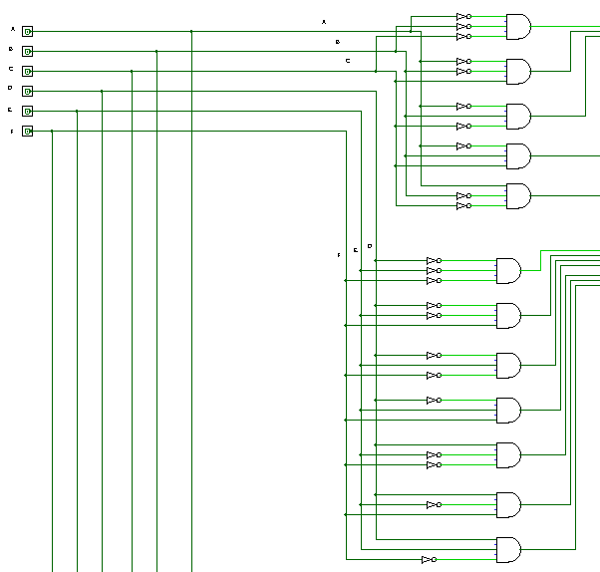
DECODIFICADOR
As entradas A,B e C correspondem às colunas e as entradas D, E e F correspondem às linhas da matriz.
O decodificador foi feito com as portas NOT e AND.

Slide 6
desenvolvimento
Depois do decodificador vem o comparador, ele vai comparar a entrada binária do jogador com a do desenvolvedor para sabermos se o jogador acertou ou não o “pixel alvo”. Se acertou, a saída do circuito será 1, caso contrário, será 0.

Slide 7
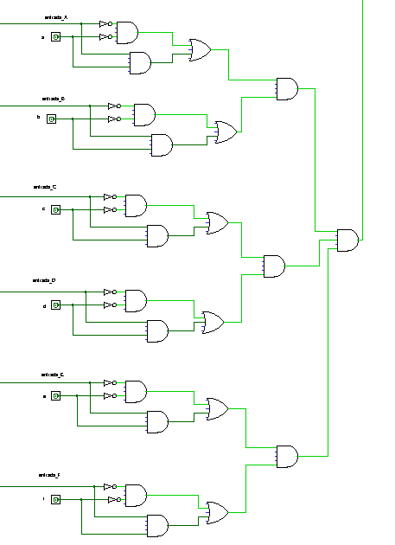
COMPARADOR
As entradas do comparador são as entradas dadas pelo desenvolvedor e pelo jogador. Elas são comparadas em um circuito com as portas NOT, AND e OR.

Slide 8
desenvolvimento
Depois de feita as comparações, caso o jogador tenha acertado o alvo, acenderá uma LED externa a matriz na cor verde e a matriz de LEDs acenderá indicando a resposta correta, caso contrário, acenderá uma LED vermelha e a matriz continuará apagada.
Para isso foi construído um segundo circuito decodificador de 13 bits de entrada (que são as saídas do circuito de 6 bits + 1 bit da saída do comparador) e 12 bits de saída, que servirá para ligar a matriz quando o jogador acertar.

Slide 9
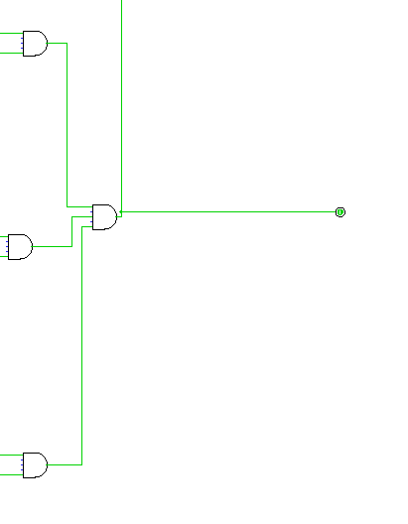
COMPARADOR
A saída do comparador leva até a LED externa, onde a LED verde acenderá caso a saída seja 1, caso a saída seja 0, a LED vermelha vai acender.

Slide 10
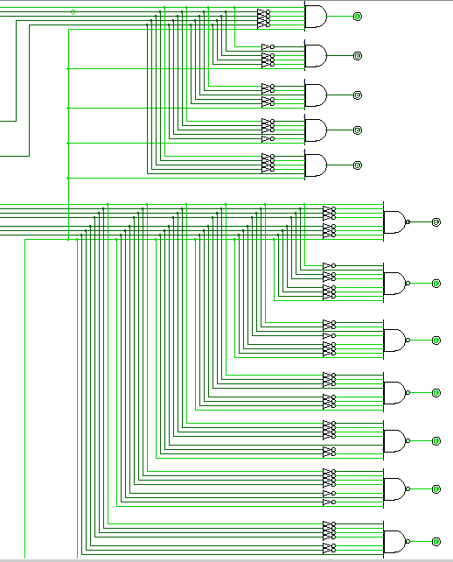
DECODIFICADOR
O decodificador funciona com as portas NOT, AND E NAND.
Na imagem ao lado o jogador acertou o alvo, sendo assim a coluna e a linha indicada está ligada.

Slide 11
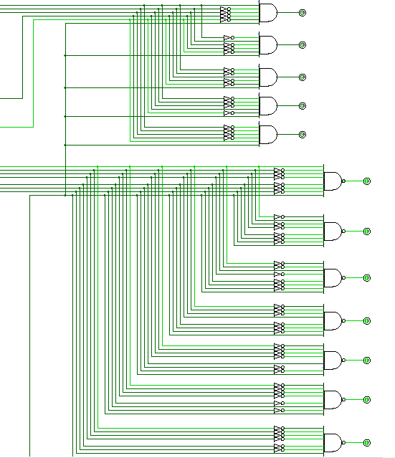
DECODIFICADOR
Já na imagem ao lado, todas as LEDs estão desligadas porque o jogador errou o alvo e assim as LEDs não acendem.
Para desligar as colunas basta ter 0 em todas em saídas e para as linhas deve ter 1 em todas as saídas.

